Slide 1

Pourquoi l’éthique ?
Selon la déclaration universelle des droits de l’homme,
article 1 - Tous les êtres humains naissent libres et égaux en dignité et en droits. Ils sont doués de raison et de conscience et doivent agir les uns envers les autres dans un esprit de fraternité.
Nous ajoutons que les êtres humains sont à la fois semblables les uns aux autres et en même temps uniques, différents les uns des autres.
L
L’ essence même de l’éthique. Ethos, du grec, signifie l’habitat, par exemple la manière pour une espèce animale d’habiter le monde.
L’éthos des oiseaux ? voler, chanter, pondre des œufs. Ethos c’est ce qui est relatif aux mœurs, bonnes ou mauvaises.
Ethos peut vouloir dire aussi caractère d’une personne. C’est la façon dont vivent les hommes, les coutumes qu’ils observent, les règles, leurs lois.

Slide 2
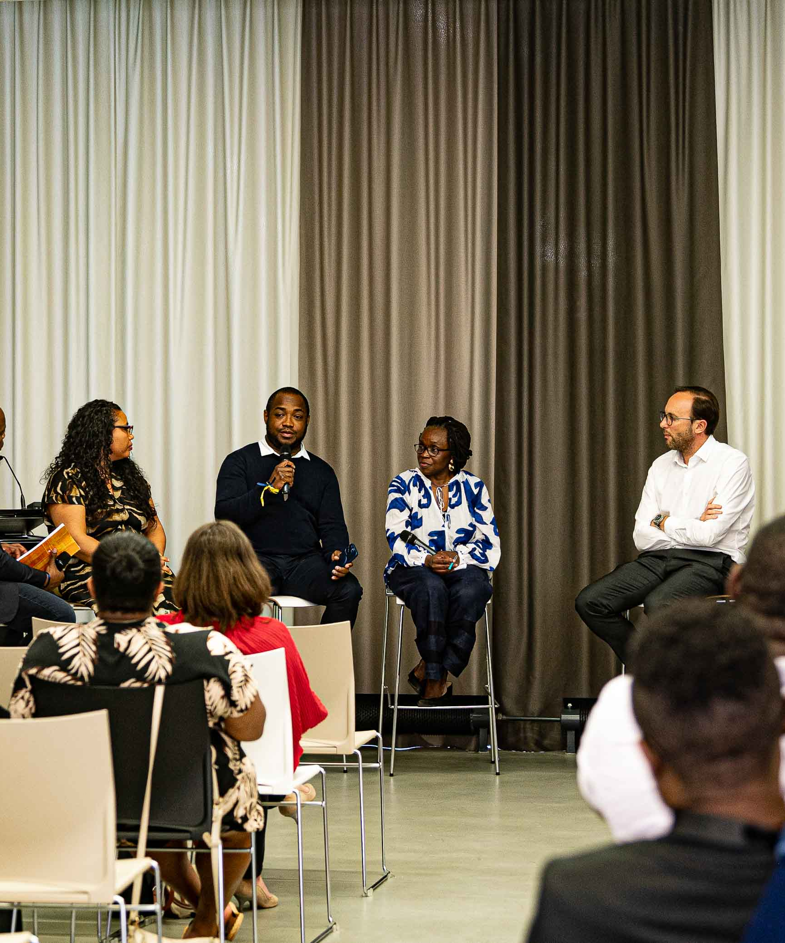
L’éthique vient aussi du latin ethikè ethikes theoria, contemplation comportementale pour désigner un savoir relatif à la façon de se comporter ou encore les mœurs et l’âme. L’éthique répond à la question : comment dois-je faire ? Que dois-je faire ?
L’homme étant supposé être habité par l’humain, qu’est ce qui caractérise cette humanité dans les différentes situations ? travail, vie familiale, loisirs…nouvelles technologies ? Pour citer les 3 Emmanuel, philosophes de leurs époques
Selon E,
Levinas, d’un côté, être conscient de soi, se saisir comme un Je, un sujet, privilège exclusivement humain. De l’autre, autrui, le différent, ce qui m’est étranger, un moi qui n’est pas moi et qui se prétend toutefois mon semblable, mon alter ego, un autre soi en même temps qu’un autre que soi.

Slide 3
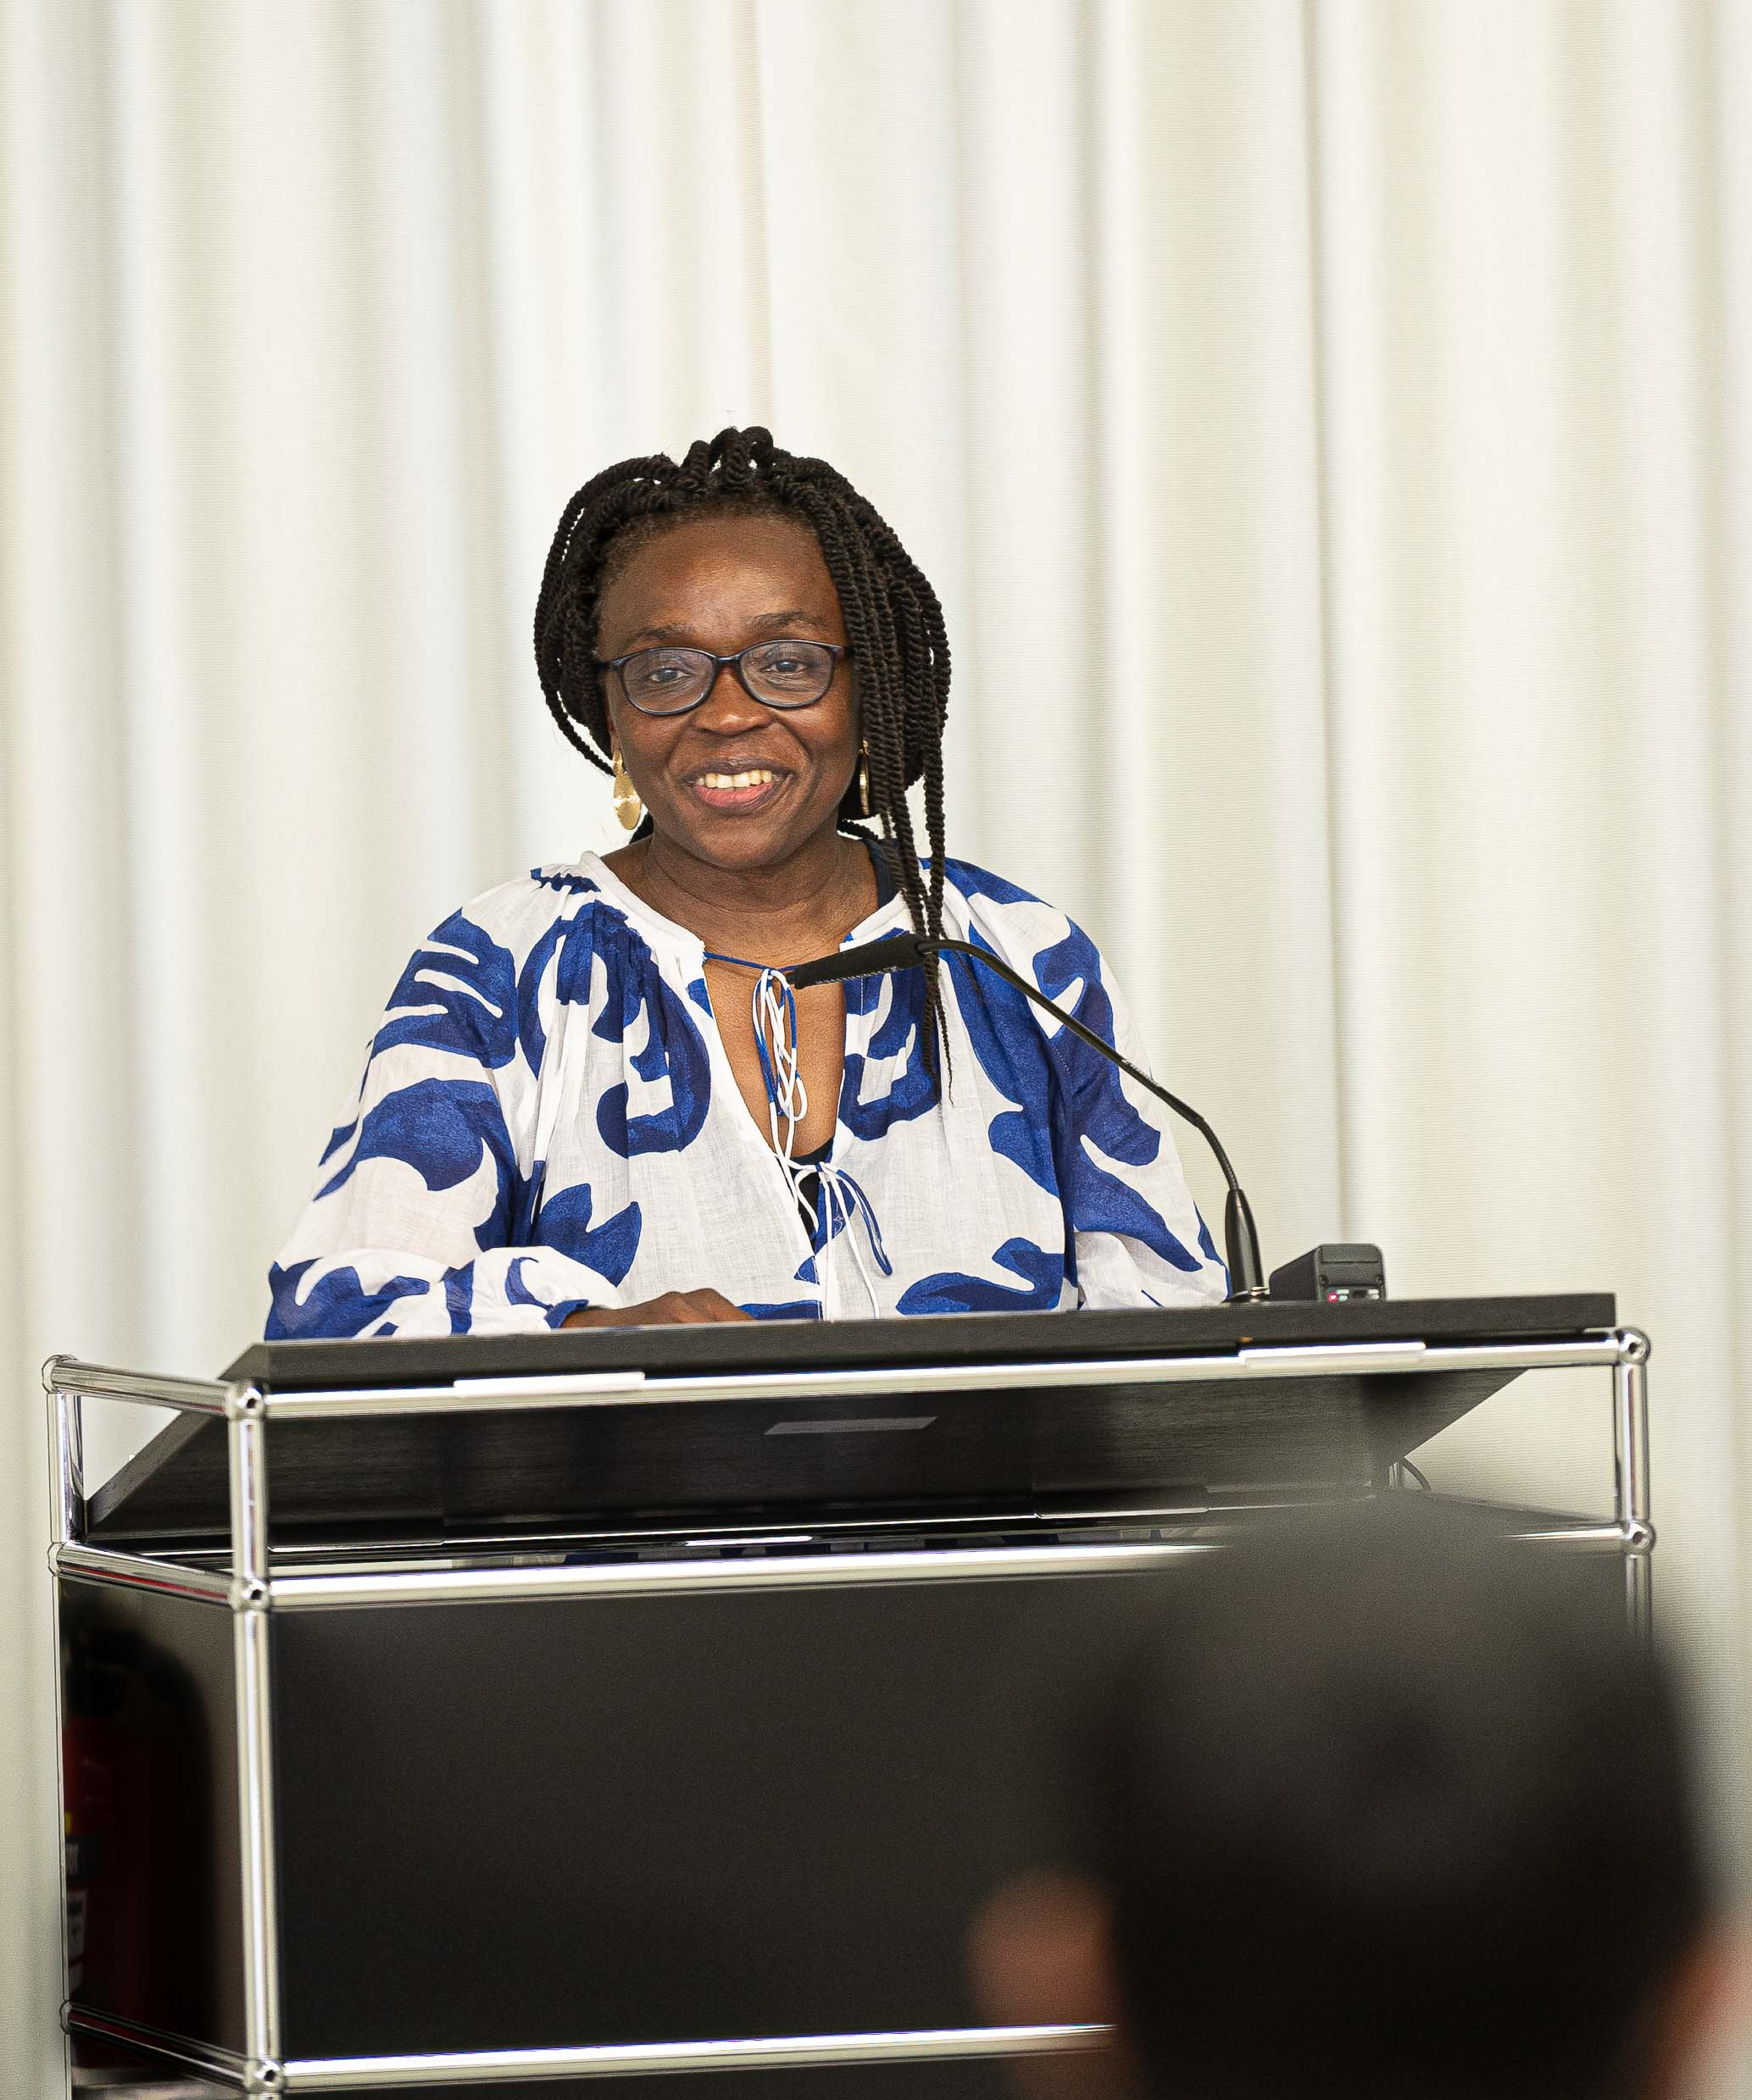
Pour E Mounier,
le principe moral fondamental du personnalisme se résume en ce terme qu’une action est bonne dans la mesure où elle respecte la personne humaine et contribue à son épanouissement, dans le cas contraire elle est mauvaise.
E, Kant,
Agis toujours de telle sorte que tu traites l’humanité en toi comme dans les autres toujours aussi comme une fin, jamais simplement comme un moyen.

Slide 4

Et enfin pour citer un livre célèbre la Bible: Mt 22, 36-40« Tu aimeras le Seigneur ton Dieu de tout ton cœur, de toute ton âme et de tout ton esprit. Voilà le grand, le premier commandement. Et le second lui est semblable : Tu aimeras ton prochain comme toi-même

Slide 5
Ethic BY ESG and csr
This word is always questioned.
In the ESG criteria, for sustainable finance, RSE certification in companies, this is simply the “S” part relating to the Social.
Travail + is committed to putting into practice the S part of CSR certifications and labels and ESG criteria by injecting more “human and social” into the candidate sourcing, with a concern for actually meeting the professional project needs and the private life of the candidate who is an added value in accordance with the requirements of the position and the company.
Travail + is a company dedicated to ethical recruitment in Luxembourg for different sectors including finance (highly qualified profiles), IT and real estate. The company is strongly rooted and developing in alternative solutions in Luxembourg for both financial institutions with which it collaborates as well as professionals in this sector.
Why “ethical recruitment»?

Slide 6
The objective of this human involvement in recruitment is done with the hope of achieving more stability and sustainability of people in positions.
At Travail +, we try daily to solve this on our level concretely through the «preparation» of recruitment work convinced that any activity that has benefited from a preparation is more likely to succeed.

